Slide 1

Derin Öğrenme Nedir?

Slide 2

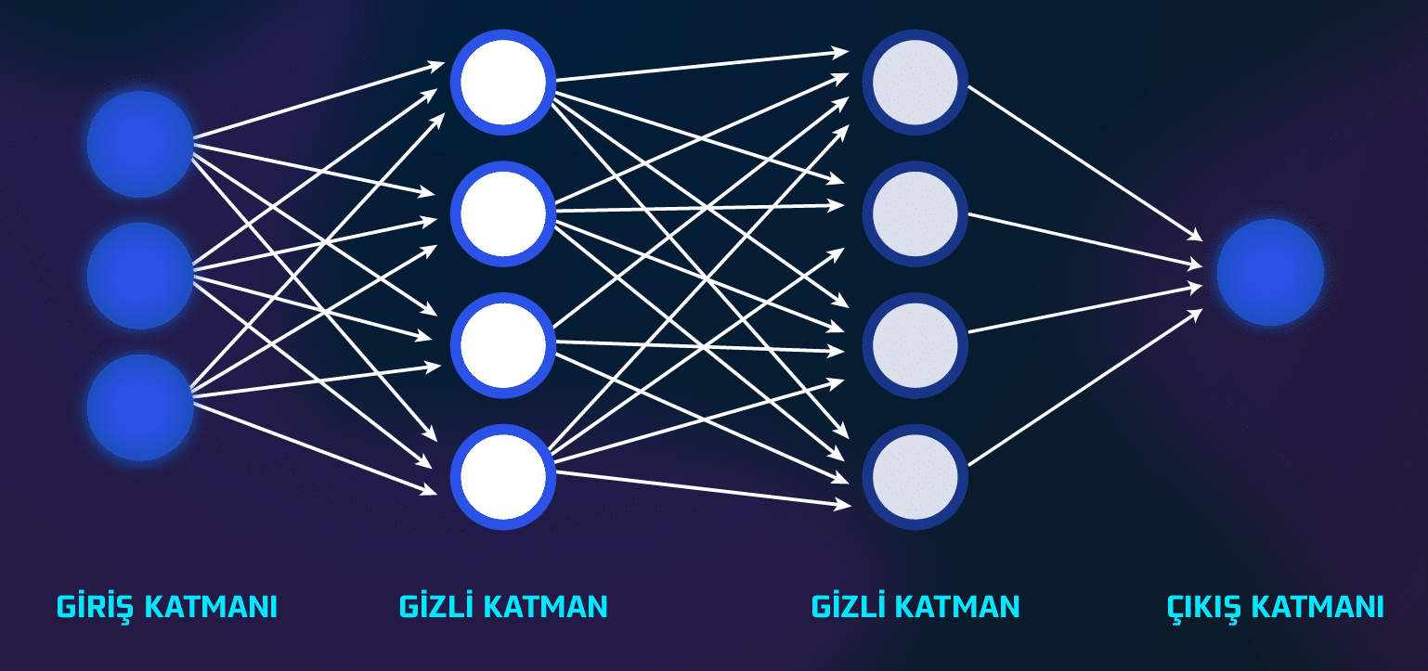
Derin Öğrenme: Giriş
Google Translate, fotoğraf gruplama, sesli asistanlar
Derin Öğrenme ⊂ Makine Öğrenmesi
İlham kaynağı: İnsan beynindeki sinir ağları

Slide 3
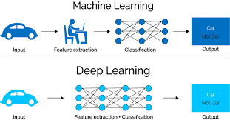
Derin Öğrenme ile Makine Öğrenmesi Farkı
Makine Öğrenmesi: Özellikleri insan belirler
Derin Öğrenme: Ağ otomatik çıkarım yapar
Daha fazla veri ve hesaplama gücü gerekir

Slide 4
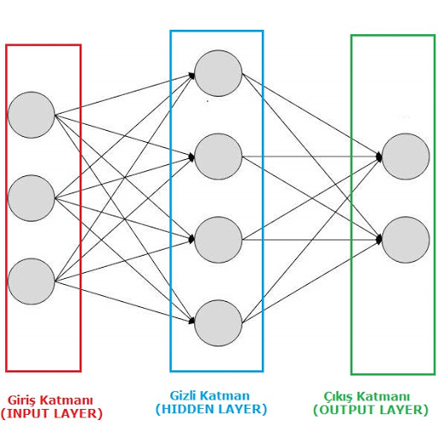
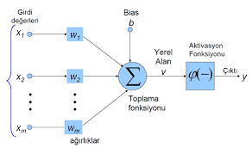
Yapay Sinir Ağı Yapısı

Slide 5
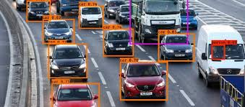
Uygulama Alanları
Görüntü tanıma ( MRI analizi, otonom araçlar)
Doğal dil işleme (çeviri, chatbot)
Ses tanıma (asistanlar)

Slide 6
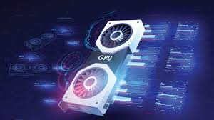
Sınırlılıklar
Büyük veri ihtiyacı
Yüksek işlem gücü (GPU, TPU)
Uzun eğitim süreleri
Notes:
Derin öğrenmenin güçlü olduğu kadar sınırlı olduğu noktalar da vardır. Çok büyük miktarda veriye ihtiyaç duyar. Eğitimi için güçlü GPU’lar gerekir, bu da maliyet demektir. Ayrıca derin ağların eğitimi saatler, günler hatta aylar sürebilir.
Bugün derin öğrenmenin temel mantığını, sinir ağlarının nasıl çalıştığını ve uygulama alanlarını gördük. Ancak unutmayalım: derin öğrenme aslında yapay zekânın güçlü bir aracıdır. Bir sonraki bölümde daha geniş bir perspektifle ‘Yapay Zeka nedir?’ sorusuna odaklanacağız.

